Slide 1

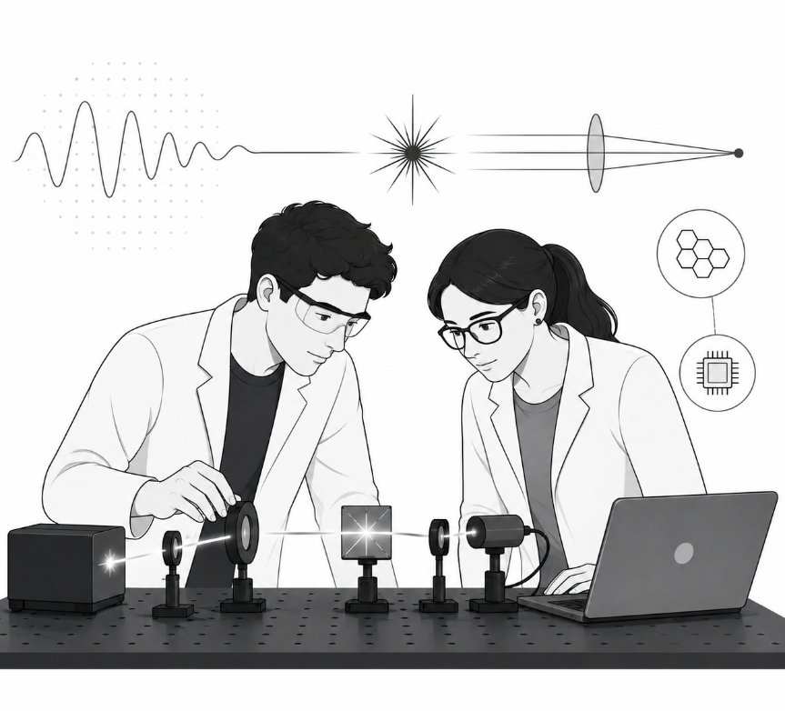
Ingénieur·e en photonique
Etre capable d’évoluer
Connecter des disciplines
Co-responsable LEnsE - TP Electronique
Responsable Enquête « jeunes diplômé·es »
Responsable Formation Professionnelle
☑ Je ne suis pas un robot
Julien VILLEMEJANE
julien.villemejane@institutoptique.fr
Visuel généré par IAg

Slide 2

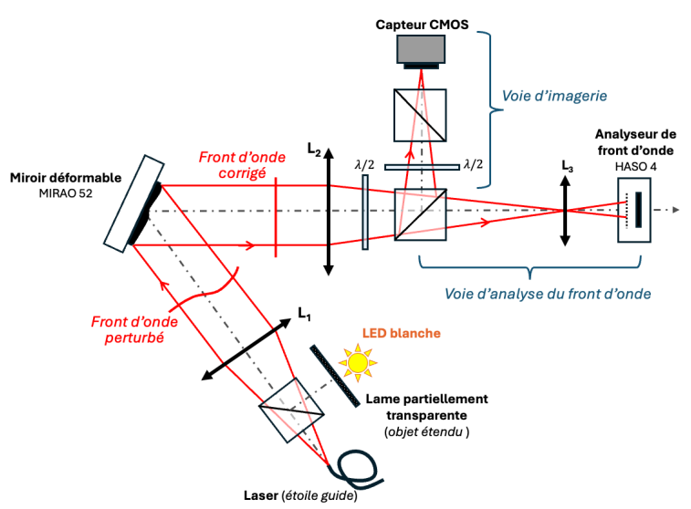
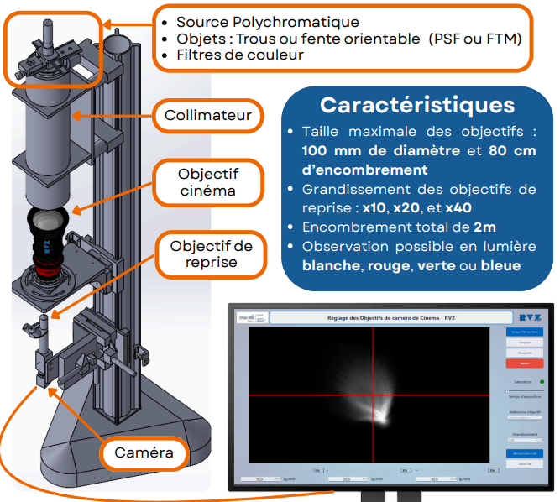
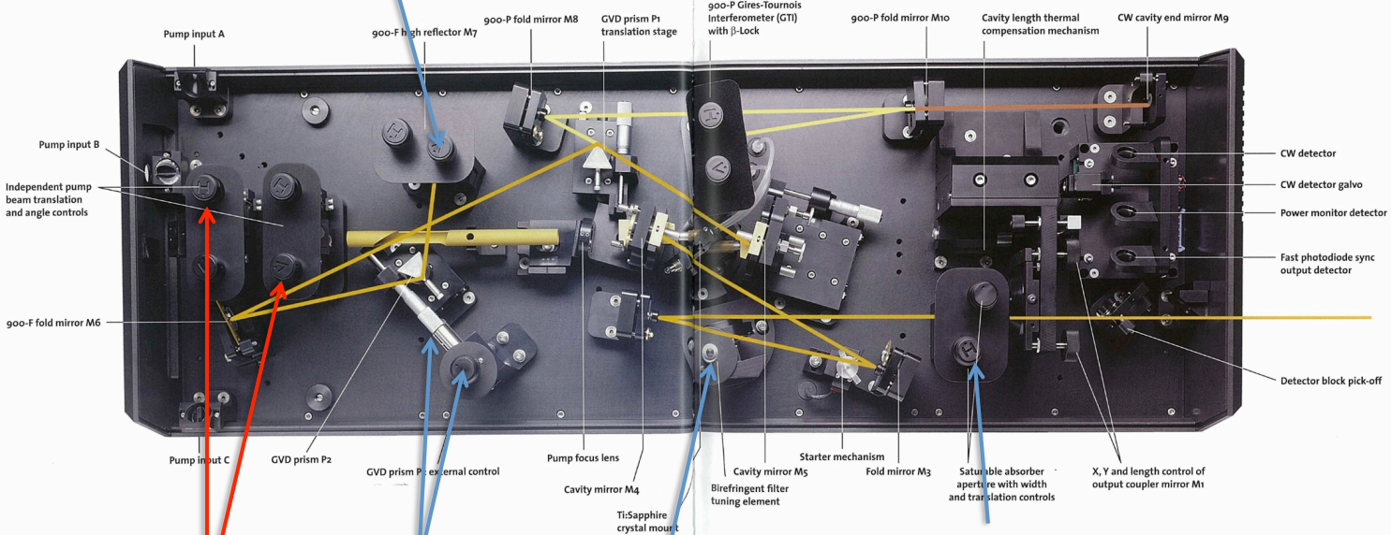
Systèmes
Ingénieur·e en photonique

Slide 3
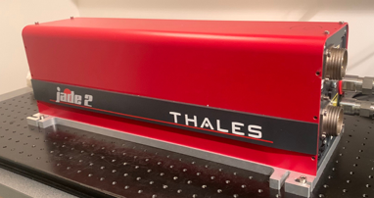
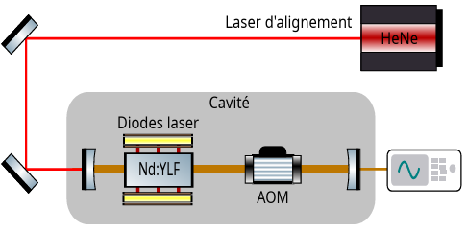
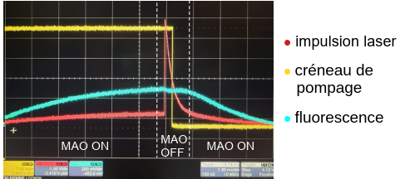
Projets 2A
Ingénieur·e en photonique
Du laser industriel à la séance de travaux pratiques
Objectif : donner une seconde vie à deux lasers industriels JADE2 en faisant d’eux le sujet d’étude de séances de travaux pratiques de troisième année
Ellyne LIEGIOIS, Félix KEIL, Ferdinand KOCI, Eliott HADDAD, Elisa JARRY – LEnsE 2024-2025 Encadrement : François Balembois, Thierry Avignon

Slide 4
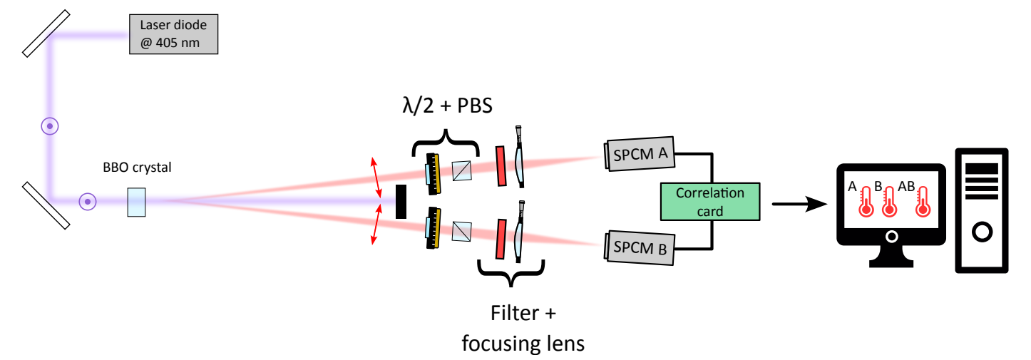
Expériences de quantique
Ingénieur·e en photonique
Expérience des inégalités de Bell
BBO = beta-barium borate
PBS = Polarizing Beam Splitter
SPCM = Single Photon Counting Modules
SPAD = Single-photon avalanche diodes

Slide 5
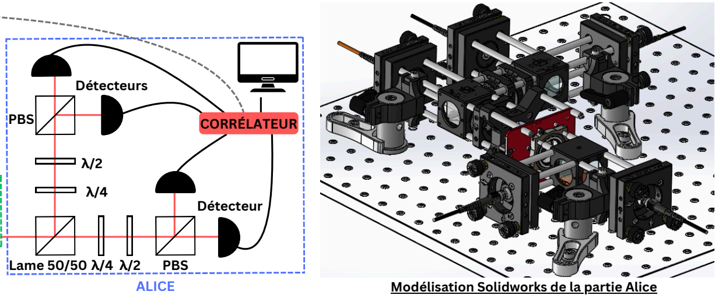
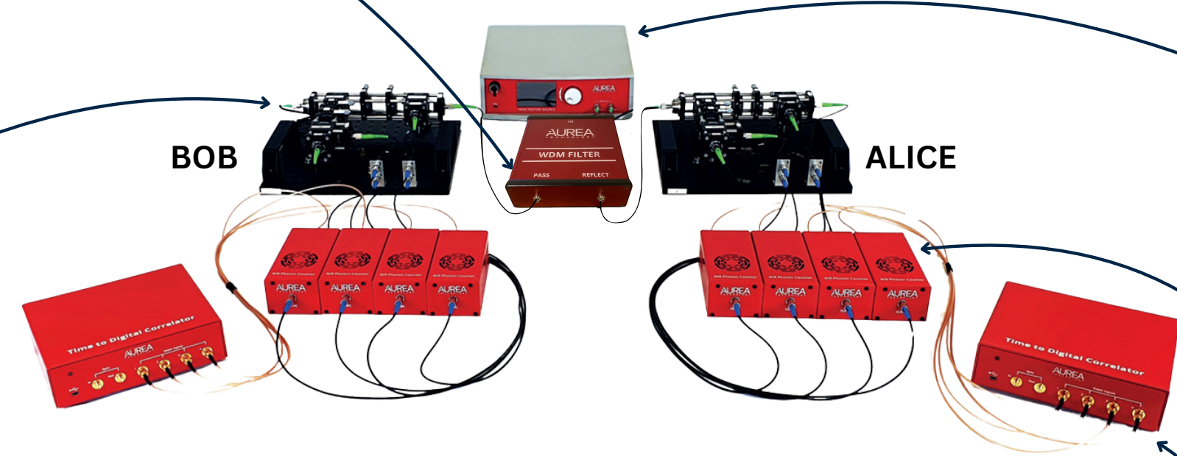
Projets 2A
Ingénieur·e en photonique
Distribution de clefs quantiques
Amandine LAURET, Aurèle MONCEAU, Enzo GAUTHIER, Julia CHETRIT– LEnsE 2025-2026 Encadrement : Benjamin Vest, Thierry Avignon

Slide 6
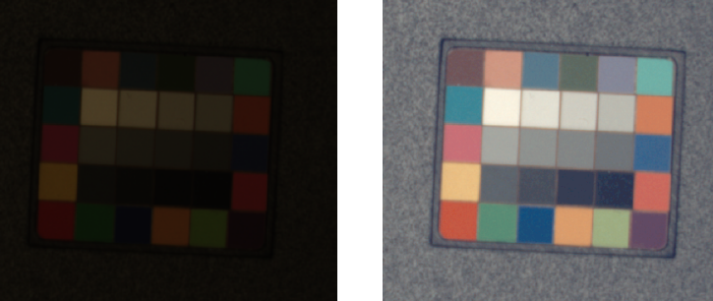
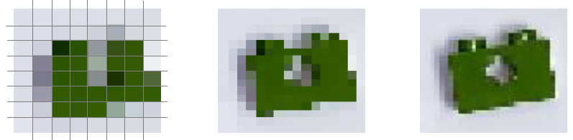
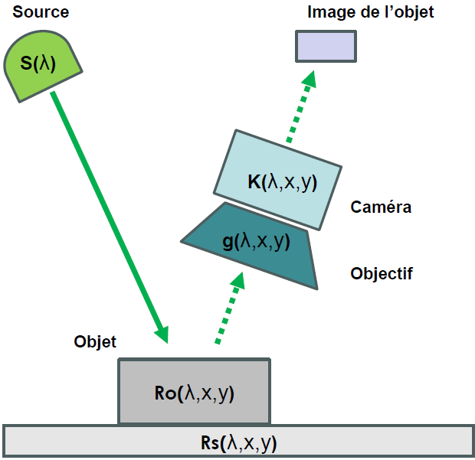
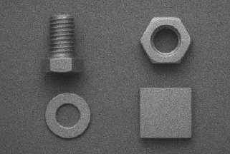
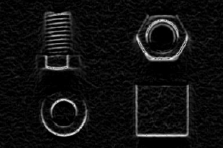
Projets 2A
Ingénieur·e en photonique
Vision Industrielle / Acquisition d’Images
Joséphine BECHU, Justine GABRIEL, Paul CHENEAU LEnsE 2025-2026 Encadrement : Julien Villemejane, Thierry Avignon
Basler Sensor / Mouse

Slide 7

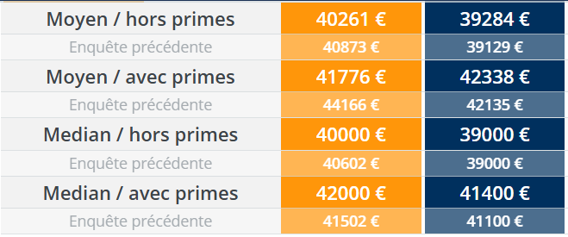
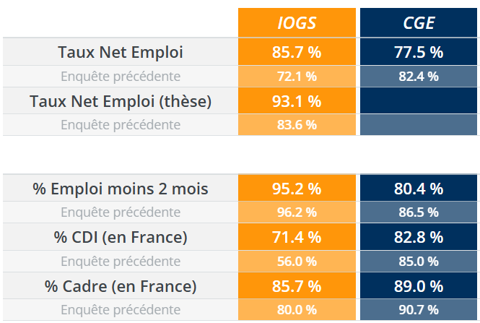
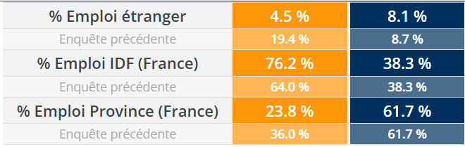
Dans 3 ans ?
Ingénieur·e en photonique
Salaires bruts / en France
Enquête 2026
Actifs et Actives
Enquête 2026
CGE 2025
Enquête 2026
Promo 2025
Quelques postes dans la fonction publique
Votre devenir professionnel nous intéresse
https://lense.institutoptique.fr/insertion

Slide 8
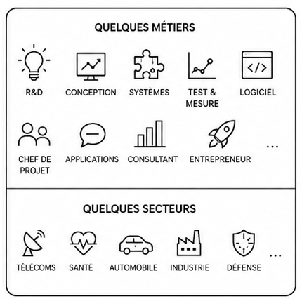
























Dans 5 ans ?
Ingénieur·e en photonique
Visuel généré par IAg

Slide 9
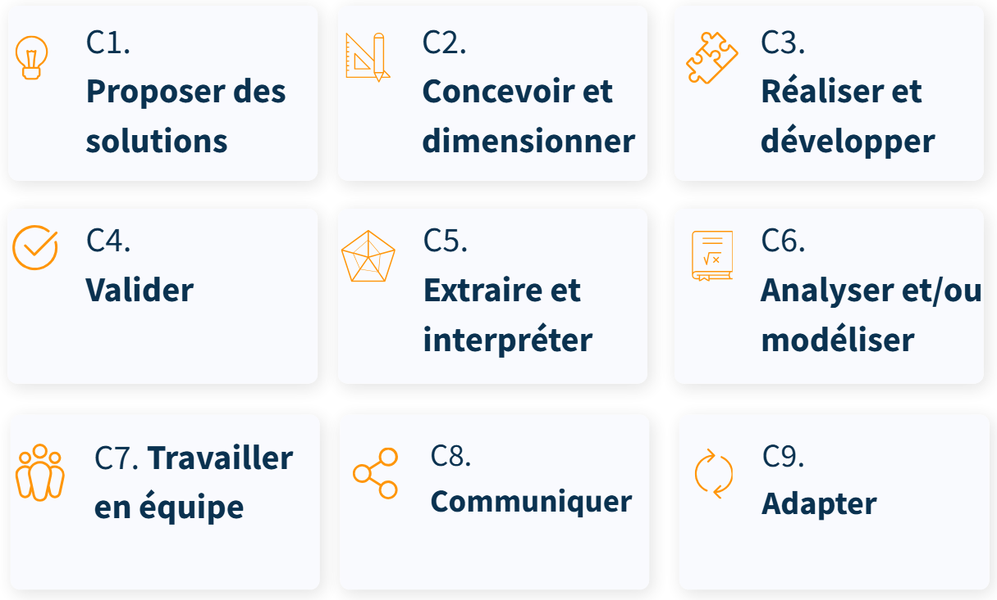

Formation à SupOptique
Ingénieur·e en photonique
Approche par compétences / APC
https://tinyurl.com/APC-IOGS

Slide 10
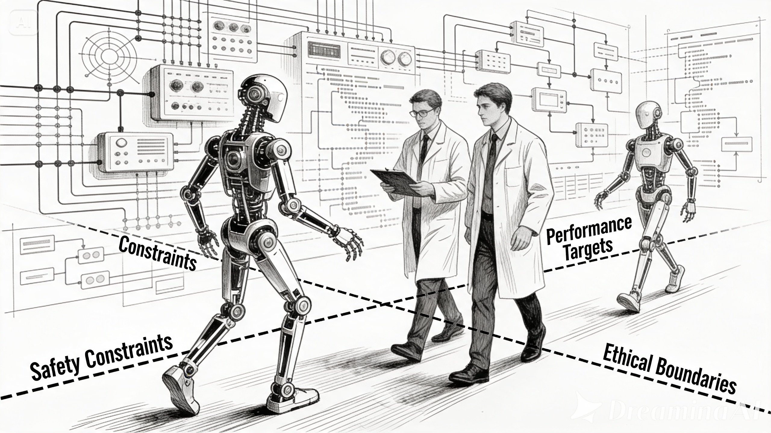
Etre ingénieur.e aujourd’hui
Être capable d’évoluer
S’approprier des compétences
Adapter ses pratiques
S’informer des possibilités
Ingénieur·e en photonique
Formation Sciences Humaines
Formation Professionnelle
Responsable : Lydia MERLE
Responsable : Julien VILLEMEJANE
Langues vivantes Projets d’ouverture
Climat / Transition
Diversité culturelle
Science et Société
Ethique
Economie
Gestion de projet
Gestion
Jeu d’entreprise
Négociation Propriété industrielle
Sites en 2A et 3A
Conseils sur votre parcours professionnel ?
Pédagogies différentes
Coloration de votre formation
julien.villemejane@institutoptique.fr
Questionnaire d’ici fin septembre

Slide 11
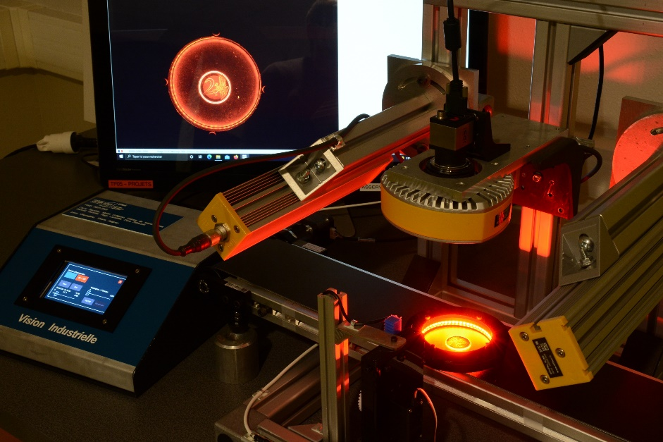
Opto-Electronique Interfaçage Numérique
Photons-Electrons / Traitement du signal
Acquisition de données / Images

Slide 12
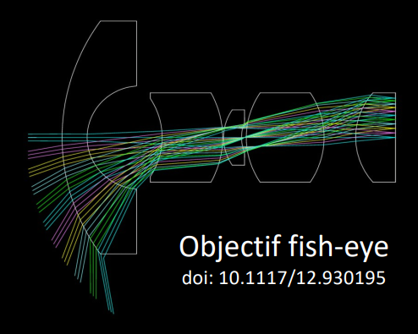
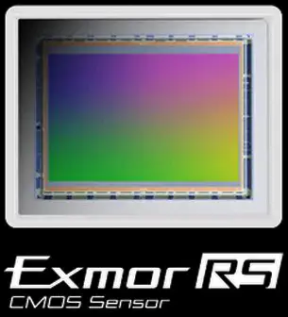


Photonique : un mélange de compétences techniques
Systèmes imageants
Système optique
Génération de photons = Source
Conception optique / « Fabrication d’images »
Acquisition de données
Traitement des informations
Objet
Image
Signaux électriques
Données

Slide 13
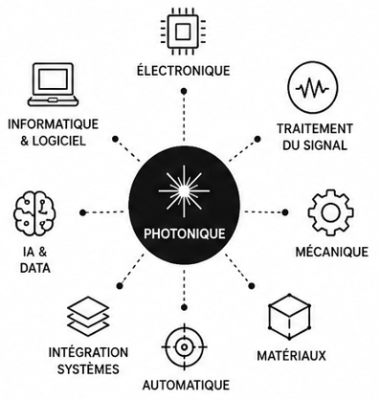
Photonique : un mélange de compétences techniques
Opto-Electronique, Interfaçage Numérique, Outils Numériques
Visuel généré par IAg

Slide 14
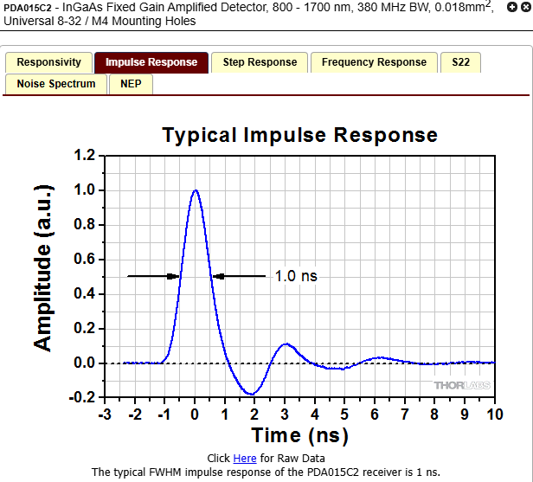
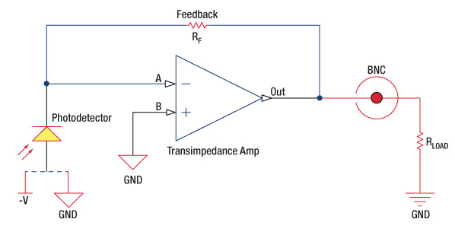
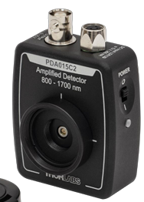
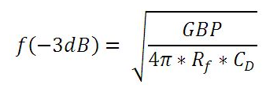

Photodétection
Opto-Electronique

Slide 15
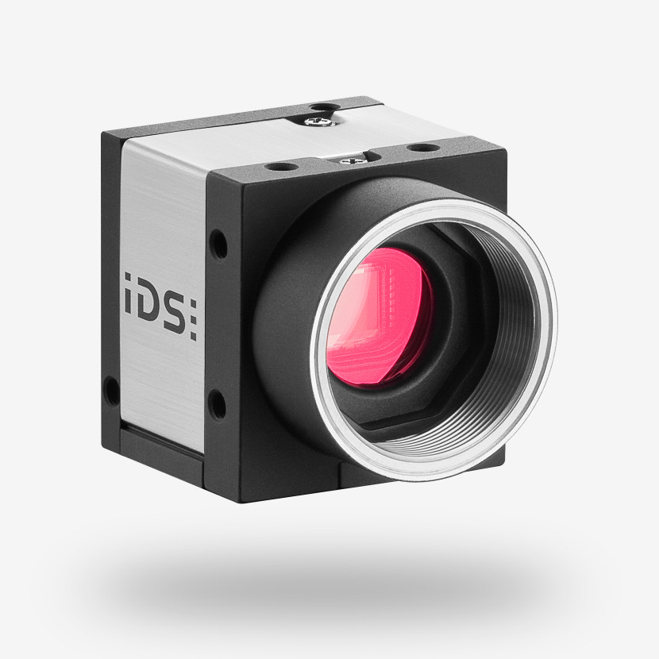
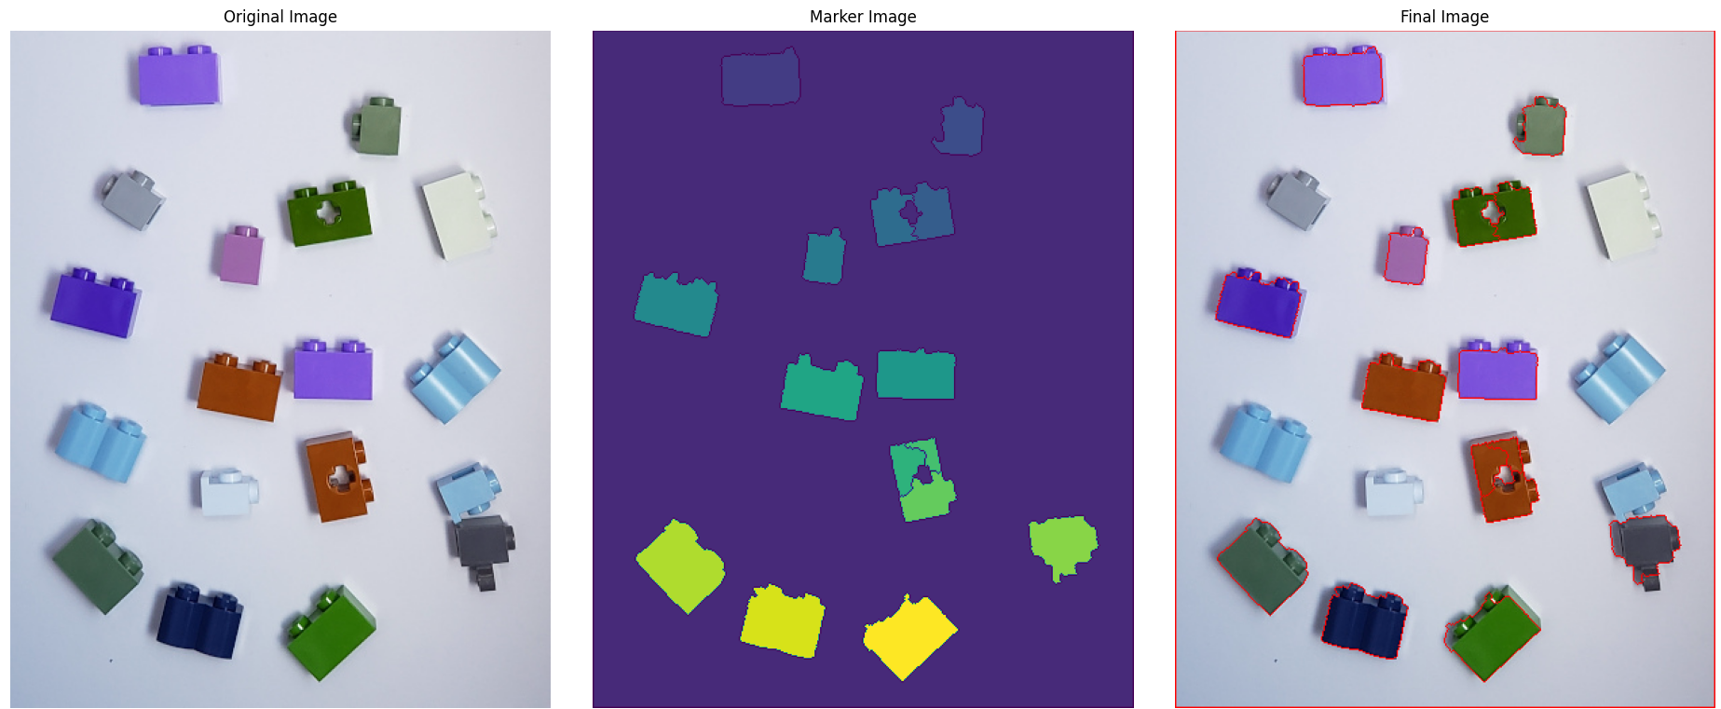
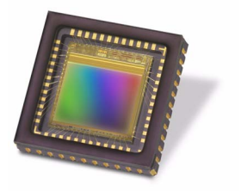
Caméra CMOS
Opto-Electronique, Interfaçage Numérique
Columns
Light flux
Rows
Charges
time
reset
IDS UI-1240SE-C-HQ
integration
read
time
e2v sensor EV76C560ACT
Light flux
Charges
Voltage
Digital Value
Sensor
Photodiode
Capacitor
ADC

Slide 16
Photonique : un mélange de compétences techniques
Opto-Electronique, Interfaçage Numérique, Outils Numériques
Electronique / Traitement du Signal
Automatique
DETECTER
CONTROLER
AMPLIFIER
ASSERVIR
FILTRER
ALIMENTER / GENERER
INTERFACER
Outils Numériques
Modélisation
STOCKER / CLASSER
VALIDER / VERIFIER
TRAITER
AJUSTER
ANALYSER
AFFICHER
Visuel généré par IAg

Slide 17
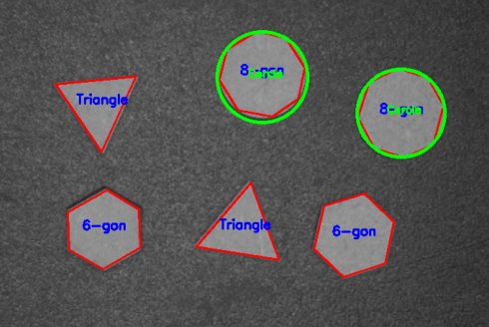
Photonique : un mélange de compétences techniques
Opto-Electronique, Interfaçage Numérique, Outils Numériques
Electronique / Traitement du Signal
DETECTER
AMPLIFIER
FILTRER
ALIMENTER / GENERER
MODELISER
UE Opto-Electronique / S5
Responsable : Julien VILLEMEJANE
Outils Numériques
Automatique
TRAITER
AFFICHER
ASSERVIR

Slide 18
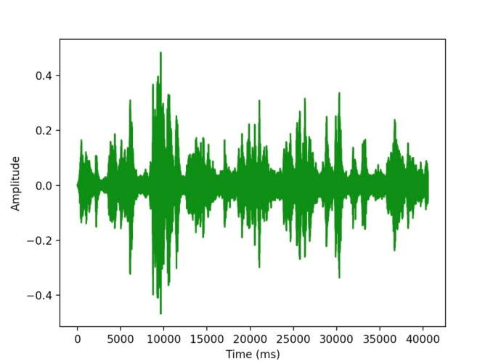
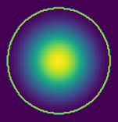
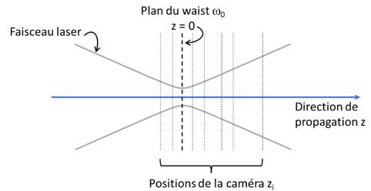


Photonique : un mélange de compétences techniques
Opto-Electronique, Interfaçage Numérique, Outils Numériques
Outils Numériques
TRAITER
AFFICHER
ANALYSER
MODELISER
Ι₀(z)
UC ONIP-1 / S5 et ONIP-2
Responsable : Xavier DELEN

Slide 19
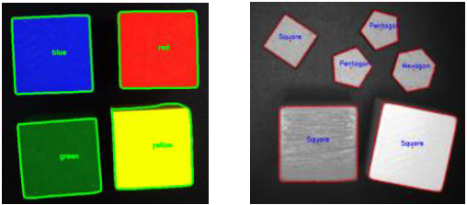
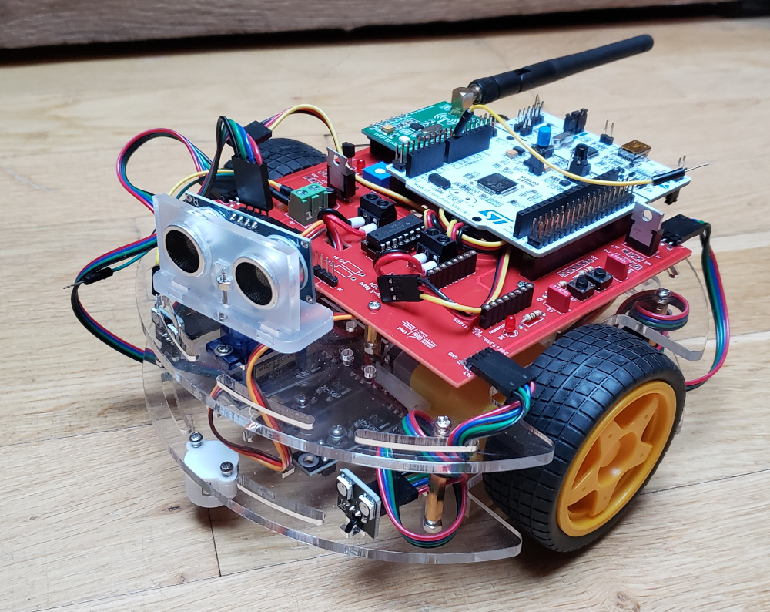
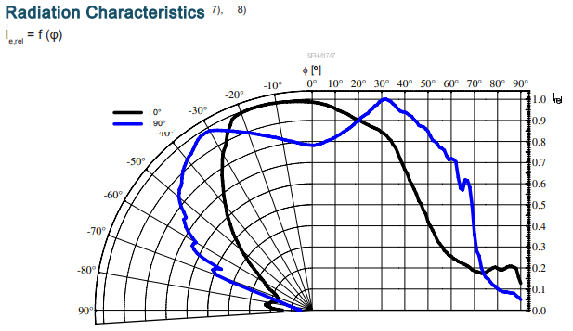
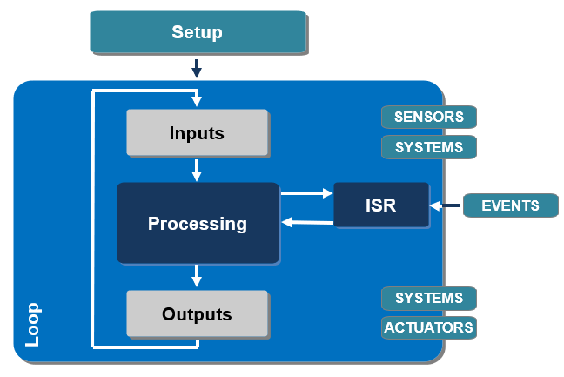
Photonique : un mélange de compétences techniques
Opto-Electronique, Interfaçage Numérique, Outils Numériques
Electronique / Traitement du Signal
DETECTER
INTERFACER
UE Interfaçage Numérique / S6
Responsable : Julien VILLEMEJANE
Outils Numériques
Automatique
TRAITER
ASSERVIR
CONTROLER

